Slide 1
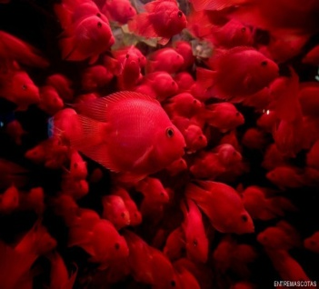

AGENDA
SALUDO
FALTAS COMETIDAS
07
UNIFORME
Estadísticas del Grupo
07 de Agosto de 2017
REFLEXIÓN
VARIOS
FIRMAR ASISTENCIA

Slide 2
GALA
ED. FISICA
Zapatos Negros
Tenis Azules o negros
Jean Azul Oscuro Clásico
Camisa Blanca
Sudadera Azul Oscuro
Jomber Diseñado por el colegio
Camiseta Blanca
Medias Blancas
Chaqueta o Buso
Azul Oscuro
CHAQUETA (Institucional)
Sin Publicidad.
Regresar

Slide 3
FALTAS QUE MAS SE COMETEN
Llegar Tarde a la Institución
No seguir la Norma
No ingresar a clase
Portar mal el uniforme
Llegar tarde a Clase
Principios de MATONEO
Salirse da clase sin permiso
Faltan constantemente al COLEGIO
Pararse del puesto Asignado
No traen Excusa Cuando faltan
Gritar y silbar en clase
Agredir a los compañeros
Irrespeto a los superiores
Regresar

Slide 4
Estadísticas I PERIODO
# Cantidad de Estudiantes
# Materias con logros pendientes

Slide 5
Estadísticas II PERIODO
# Cantidad de Estudiantes
# Materias con logros pendientes
Regresar

Slide 6
% de Ganancia y Perdida
Pierden 0
materia
Pierden más
de una materia
Igual para el II Periodo
Regresar

Slide 7
Si el año terminara HOY
Primer Periodo
Aprobarían
(GANAN)
Reprobarían
(Pierden)

Slide 8
Si el año terminara HOY
Segundo Periodo
Aprobarían
(GANAN)
Reprobarían
(Pierden)
Regresar

Slide 9
PIERDEN 0 AREAS
NOMBRES | PUESTO
GONZALEZ HIGUITA ANA SOFIA | 3
GUTIERREZ BLANCO JUAN DIEGO | 2
MUÑOZ BUITRAGO KAREN DAYANA | 1
Regresar

Slide 10

Reflexión

Slide 11

VARIOS…
OBSERVACIONES
FORO
ACUERDOS
SUGERENCIAS
Extraido: http://www.vanguardia.com/historico/54042-acuerdos-sobre-la-mesa
Regresar

Slide 12
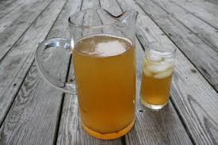
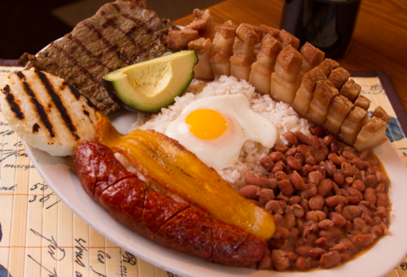
Feria de la antioqueñidad
Bandeja Paisa
Aporte
5.000 Pesos
Por familia
Derecho a:
2 BANDEJAS
Lunes 21 de Agosto
Lugar: I.E. Ángela Restrepo
Asisten: Estudiantes y Los Acudientes que deseen acompañarnos.
Regresar

Slide 13
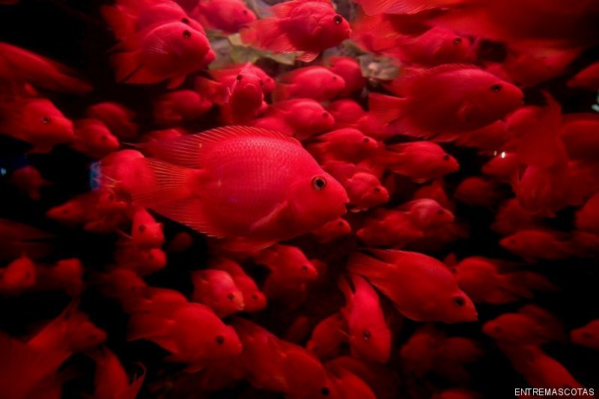
GRACIAS…
Por su
ASISTENCIA

